Slide 1
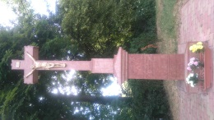
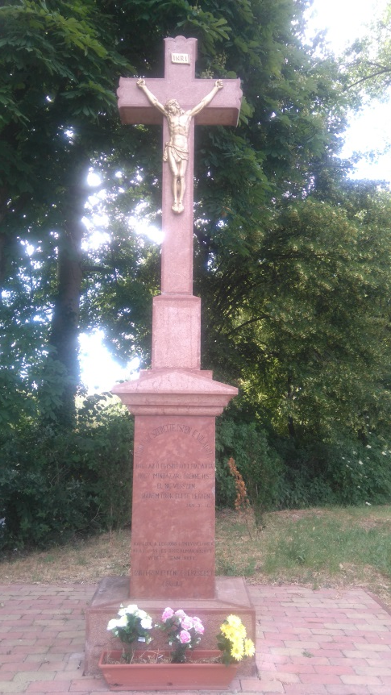
A Hartégen kereszt
Horváth Imréné, Marika néni
elbeszélése nyomán

Slide 2
A Második Világháború
Marika néni apukáját nem vitték el katonának.
Hálából keresztet állíttatott.

Slide 3
A régi kereszt 1946-ból
1945-ben megrendelték egy régi fakereszt helyére a vörös márvány keresztet a Héregi út mellé.
Feliratot egy apáca javaslatára találták.
Marika néni ekkor Esztergomba járt tanítóképző főiskolára.
A család 4 fát ültetett köréje.
A későbbiekben búzaszentelőt és körmenetet tartottak itt.

Slide 4
A kereszt felirata
„ Mert úgy szerette Isten e világot.
Hogy az ő egyszülött fiát adta
Hogy mindaz, aki őbenne hisz, el ne vesszen
Hanem örök élete legyen˝
„ Hálából a legjobb gondviselőnek,
ki az 1944-es borzalmak között védett bennünket.
Hartégen Ferenc és Erzsébet család
Az emlékművet 1946 május 16-án állították fel.

Slide 5
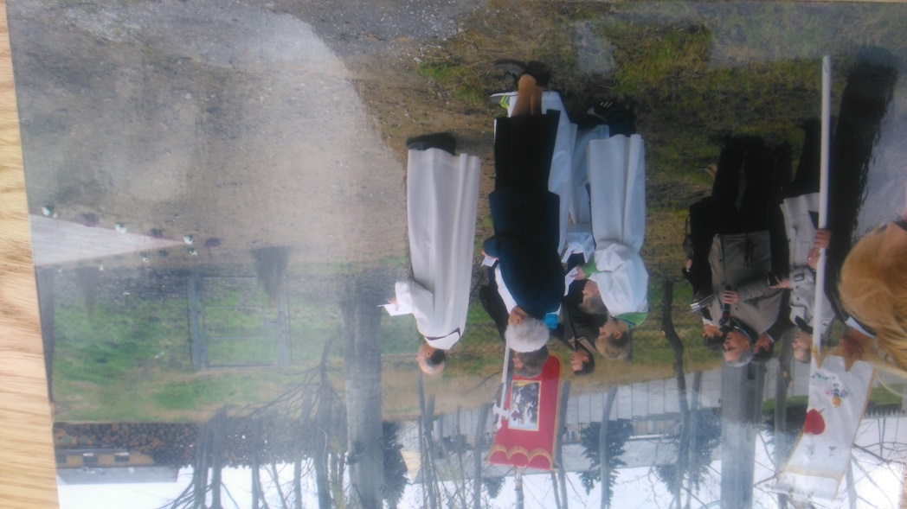
A kereszt felújítása
A Tarjáni Önkormányzat 2014 március 23-ra felújíttatta a keresztet.
Magasabb alapra került, a betűket is újrafestették.

Slide 6
Látogatás Marika néninél

Slide 7
5.B osztály a Hartégen keresztnél

